Slide 1
2021.09.13(加班)~2021.09.14
工作日報
記錄人：葉柏漢
記錄日期：2021.09.14
工作時間：
18:00~19:00
08:30~17:30

Slide 2

本日工作事項
Day work
整理與總監討論的資料(加班)
新增光溫控表格

Slide 3
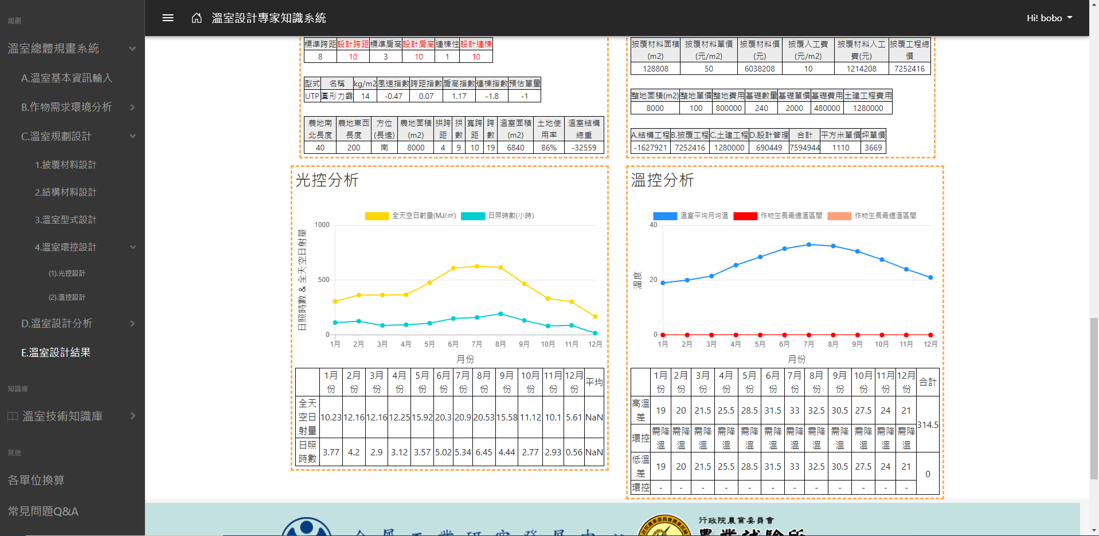
新增光溫控表格
Project planning
新增光控溫控的圖表與表格
溫控分析的表格數值錯誤
還未修改
未跑出平均值，待修改

Slide 4
明日預期規劃
Project planning
找總監討論系統
修改系統BUG

Slide 5
謝謝觀看

